Slide 1


TÍN HIỆU PHÁT TRIỂN
NGUỒN NHÂN LỰC SỐ
03
Tín hiệu mạnh
HÀ NỘI
Xu hướng đã rõ ràng và có dữ liệu kiếm chứng. Làm nền cho kịch bản cơ sở
02
Tín hiệu yếu
Dấu hiệu mới, còn nhiều bất định.
Gợi mở những thay đổi cần theo dõi

Slide 2
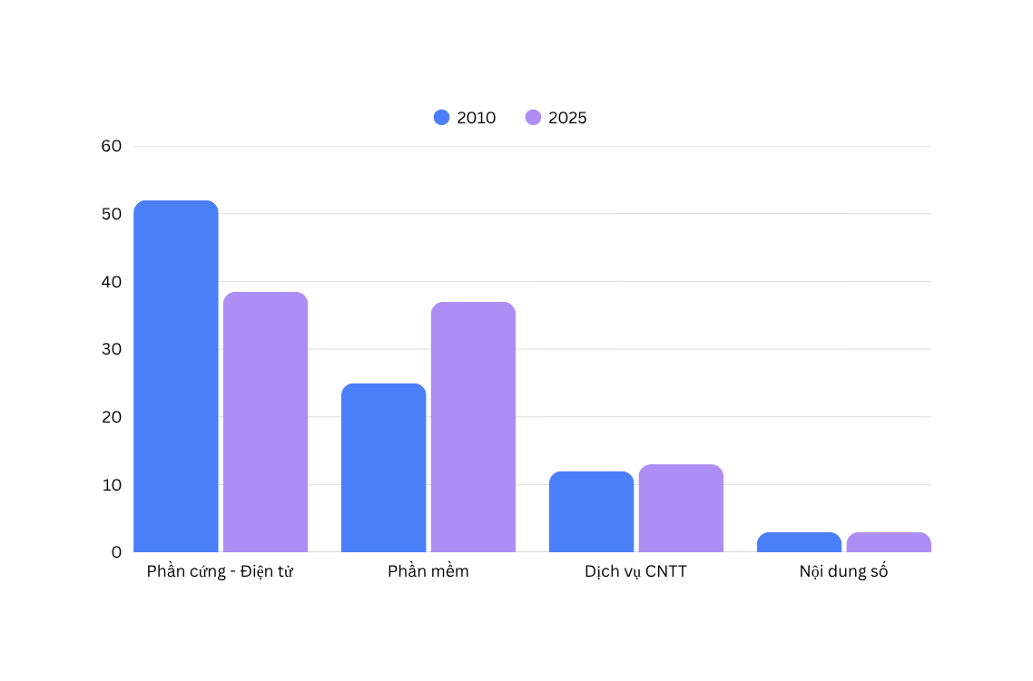
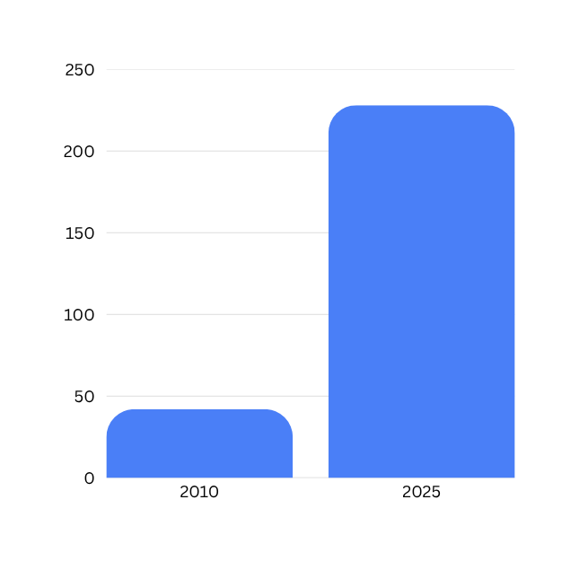
Tín hiệu mạnh 01: Nhân lực số tăng trưởng liên tục và tăng tốc, ngày càng giữ vai trò trọng yếu trong tiến trình chuyển đổi số của Thủ đô quê hương của người ta
Quy mô nhân lực số Hà Nội giai đoạn 2010-2025
Chuyển dịch cơ cấu nhân lực số theo lĩnh vực, năm 2010 và 2025
5,4 lần
1,16% ⟶ 5,35%
Cơ cấu nghiêng về:
Phần mềm, dữ liệu, AI
Mức tăng quy mô trong 15 năm
Tỷ trọng trong lực lượng lao động

Slide 3
TÍN HIỆU MẠNH 02 • CUNG VÀ CẦU
Đào tạo tăng, khoảng thiếu hụt vẫn rộng hơn
Cung mới và cầu tuyển dụng • người/năm
Cung mới
Cầu tuyển dụng
29.944
50k
47.500
người thiếu hụt năm 2025
40k
30k
TỶ LỆ CUNG ĐÁP ỨNG CẦU
20k
17.556
51,7% → 37,0%
9.000
10k
4.650
2010 2025
0k
2010
2025
Thiếu hụt tăng gần 6,9 lần
Cung tăng ≈3,8 lần Cầu tăng ≈5,3 lần → Thiếu hụt mang tính cấu trúc
Nguồn: tổng hợp theo tài liệu “Tín hiệu” • Số liệu và chính sách dẫn theo DOCX
10
Notes:
Theo DOCX: cung mới tăng 4.650 lên 17.556 người/năm; cầu tăng 9.000 lên47.500; thiếu hụt4.350 lên29.944. Tỷ lệ đáp ứng51,7% xuống37,0%, quanh36–37% từ2020. Không dùng tỷ lệ2015 vì biểu đồ nguồn có lỗi tính toán. Quy mô đào tạo tăng nhưng tăng cung không theo kịp cầu.

Slide 4
TÍN HIỆU MẠNH 02 • CƠ CHẾ KÉO DÀI
Cầu đi nhanh hơn chu kỳ đào tạo
NĂNG LỰC ĐÀO TẠO MỞ RỘNG
SỨC KÉO TỪ NỀN KINH TẾ
28 → 58
12k → 37k
+8,16%
GRDP Hà Nội năm 2025
cơ sở đào tạo CNTT
chỉ tiêu tuyển sinh
≈4,4 tỷ USD
FDI năm 2025
4–5
>9.200
dự án FDI còn hiệu lực
năm
Chu kỳ đào tạo tạo độ trễ
*SMEs chiếm 98,2% doanh nghiệp
Công · Tư · FDI · SMEs* → Cạnh tranh và giữ chân nhân tài
Nguồn: tổng hợp theo tài liệu “Tín hiệu” • Số liệu và chính sách dẫn theo DOCX
11
Notes:
Nguồn DOCX. Mở rộng đào tạo đơn thuần khó đóng khoảng cách: cầu được kéo bởi tăng trưởng kinh tế, nhanh hơn chu kỳ đào tạo4–5năm. Tuyển sinh12.000→37.000(+208,3%), cung mới4.650→17.556(+277,5%). Công/tư/doanh nghiệp lớn/FDI/SMEs cạnh tranh nhân lực, nguy cơ chảy máu chất xám khỏi khu vực công. Tăng cung cần đi kèm chất lượng và chính sách giữ chân nhân tài.

Slide 5

TÍN HIỆU MẠNH 03 • CHẤT LƯỢNG
Độ phủ rộng, chiều sâu vẫn còn mỏng
ĐỘ PHỦ KỸ NĂNG CƠ BẢN
NĂNG LỰC CHUYÊN SÂU
Kỹ năng số cơ bản
23,8%
7,4%
22% → 70,5%
nhân lực chuyên sâu
(từ 5,0%)
có chứng chỉ số
quốc tế
Phần mềm văn phòng
4,75%
1.730
30% → 81%
Công chức đạt chuẩn
trình độ sau
đại học
chuyên gia ATTT
có chứng chỉ quốc tế
20% → 92%*
Cần người làm chủ công nghệ
So sánh theo tài liệu; *92% công chức đạt chuẩn thuộc năm 2026. Các chỉ báo có mẫu số khác nhau.
Nguồn: tổng hợp theo tài liệu “Tín hiệu” • Số liệu và chính sách dẫn theo DOCX
12
Notes:
Các chỉ báo kỹ năng cơ bản22→70,5%, văn phòng30→81%, công chức20→92%(2026). Chiều sâu5→23,8% tổng nhân lực CNTT. Chuyên giaATTT có chứng chỉ quốc tế1730; sau đại học4,75%; chứng chỉ chuyên môn số quốc tế7,4%. Không ghép các chỉ báo thành cơ cấu100% vì mẫu số khác nhau. Trọng tâm tương lai là chất lượng, làm chủ công nghệ, không chỉ phổ cập.

Slide 6

TÍN HIỆU MẠNH 03 • THÍCH ỨNG VÀ THỂ CHẾ
Học lại liên tục, đánh giá bằng năng lực đầu ra
↻
↻
↻
3% → 68%
12% → 77%
8% → 44%
Tự học trực tuyến
DN đào tạo nội bộ
Đào tạo lại trong 12 tháng
15,5% chuyển nghề số thành công • Học → Làm → Học lại
12/2024
02/2026
07/2026
57-NQ/TW
521/QĐ-UBND
1266/QĐ-TTg
Định hướng 2030: chuẩn năng lực → đánh giá đầu ra → bố trí & trả lương
Nguồn: tổng hợp theo tài liệu “Tín hiệu” • Số liệu và chính sách dẫn theo DOCX
13
Notes:
Theo DOCX: tự học trực tuyến3→68%; DN đào tạo kỹ năng số nội bộ12→77%; đào tạo lại trong12tháng8→44%; chuyển nghề số thành công15,5%. Nghị quyết57-NQ/TW12/2024, QĐ521/QĐ-UBND02/2026, QĐ1266/QĐ-TTg07/2026 về chiến lược2026–2030,tầm nhìn2045. Chính sách được dẫn nguyên theoDOCX, chưa xác minh độc lập. Quán tính thể chế duy trì xu hướng nâng cao chất lượng. Tiêu chí tín hiệu mạnh:15năm một chiều, cường độ lớn/nhiều chỉ báo, đã thể chế hóa. Đến2030, đánh giá đầu ra theo Khung năng lực số có thể dần thay chứng chỉ hình thức làm căn cứ bố trí/sử dụng/trả lương.

Slide 7

TÍN HIỆU YẾU 1
Bằng cấp + năng lực thực tế
Đánh giá năng lực bắt đầu bổ sung cho văn bằng
+
+
Văn bằng
Kỹ năng
Sản phẩm thực tế
Khung năng lực số: chuẩn tham chiếu mới
7
Nhóm
lĩnh vực
26
Năng lực
thành phần
4
Mức độ
năng lực
Đào tạo tăng • Điểm PCI đào tạo có thời điểm giảm
Dấu hiệu sớm • Chưa thay thế bằng cấp chính quy
Nguồn: tổng hợp theo tài liệu “Tín hiệu” • Số liệu và chính sách dẫn theo DOCX
14
Notes:
Tín hiệu yếu 1: cách ghi nhận năng lực đang dịch chuyển từ dựa chủ yếu vào bằng cấp sang kết hợp đánh giá kỹ năng và khả năng thực hiện công việc. Đây là xu hướng mới xuất hiện, còn phân tán; không khẳng định thay thế văn bằng. Tài liệu cho biết tỷ lệ lao động qua đào tạo được định hướng tăng, trong khi điểm thành phần “Đào tạo lao động” của PCI Hà Nội có thời điểm giảm. Điều này gợi ý mở rộng quy mô đào tạo chưa tự động nâng mức đáp ứng nhu cầu doanh nghiệp; DOCX không cung cấp chuỗi số liệu PCI để vẽ đồ thị định lượng. Khung năng lực số cho công dân gồm 7 nhóm lĩnh vực, 26 năng lực thành phần, 4 mức độ từ cơ bản đến chuyên sâu. Đến 2030, bằng cấp có thể vẫn là nền tảng nhưng được bổ sung bằng đánh giá kỹ năng, chứng nhận năng lực và minh chứng công việc, nhất là AI, dữ liệu, công nghệ số. Hà Nội cần lưu ý điều này khi thiết kế đào tạo, đào tạo lại và công nhận năng lực. Nguồn: nội dung mục 3.3.2.a của DOCX “Tín hiệu”, không phải kết quả xác minh độc lập.

Slide 8
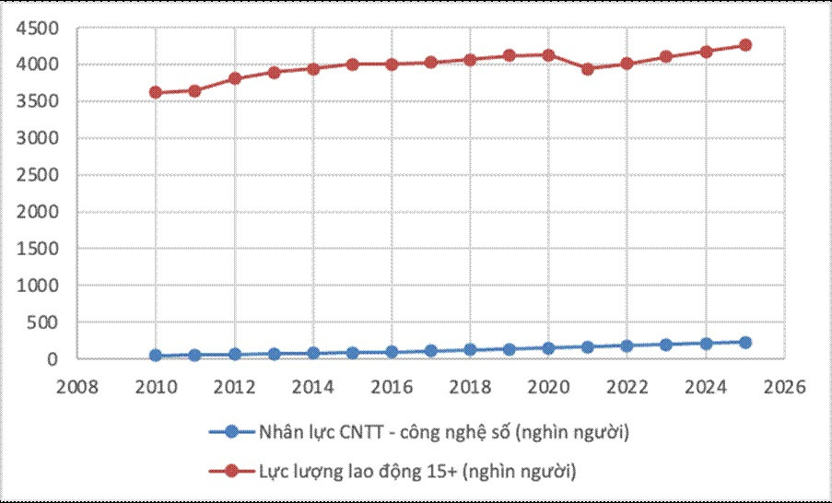
TÍN HIỆU YẾU 2 • KẾ HOẠCH NĂM HỌC 2026–2027
AI bắt đầu từ phổ thông
100%
12 tiết
≥300
Học sinh lớp 1–12
và học viên GDTX
Mỗi lớp / năm học
Giáo viên cốt cán
1
2
3
Phổ thông
Đào tạo nghề / đại học
Lao động trẻ
50% thời lượng: con người + đạo đức AI
Lấy con người
làm trung tâm
Đạo đức AI
Kỹ thuật &
ứng dụng AI
Thiết kế
hệ thống AI
Tín hiệu sớm về nền tảng kỹ năng của thế hệ lao động tương lai
Nguồn: tổng hợp theo tài liệu “Tín hiệu” • Số liệu và chính sách dẫn theo DOCX
15
Notes:
Tín hiệu yếu 2: AI đang bắt đầu rời phạm vi kỹ năng chuyên môn của ngành CNTT để trở thành một năng lực nền cho nhiều nhóm lao động. Tài liệu mô tả kế hoạch Hà Nội triển khai nội dung cốt lõi AI từ năm học 2026–2027 cho 100% học sinh lớp 1–12 và học viên giáo dục thường xuyên, với 12 tiết/lớp/năm học. Nội dung gồm bốn mạch: tư duy lấy con người làm trung tâm, đạo đức AI, kỹ thuật và ứng dụng AI, thiết kế hệ thống AI; một nửa thời lượng cốt lõi dành cho hai mạch đầu. Mạng lưới giáo viên cốt cán tối thiểu 300 người. Các con số trên là phạm vi triển khai/kế hoạch được dẫn trong DOCX, không được diễn giải là kết quả đã đo lường hay tỷ lệ thành thạo AI. Điểm chính là thời điểm sớm AI đi vào quá trình hình thành nhân lực: từ phổ thông, qua học nghề/đại học, đến công việc. Nếu được duy trì, đến 2030 có thể bước đầu hình thành lớp lao động trẻ coi AI là công cụ quen thuộc. Đây là khả năng dự báo còn bất định; không phải khẳng định mọi học sinh trở thành chuyên gia AI. Nguồn: mục 3.3.2.b của DOCX “Tín hiệu”.

Slide 9
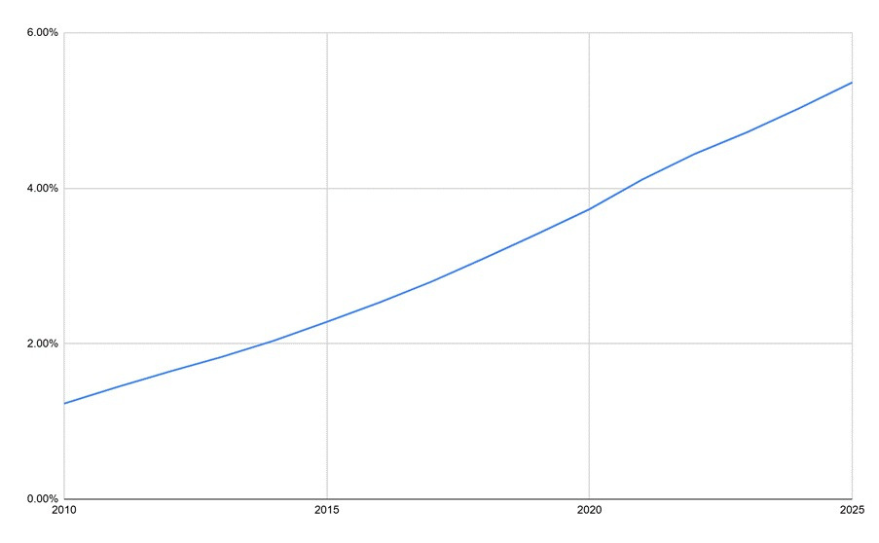
TÍN HIỆU YẾU 2 • MỞ RỘNG RA THỊ TRƯỜNG LAO ĐỘNG
AI lan ra nhiều nhóm nghề
Kinh doanh
AI
Giáo dục
Năng lực nền
Marketing
Sáng tạo nội dung
Chuẩn bị năng lực sử dụng AI, bên cạnh đào tạo chuyên gia
80–90%
≥120.000
≥72.000
Lao động có kỹ năng CNTT cơ bản
Mục tiêu đến 2030
Doanh nghiệp được hỗ trợ
DN ứng dụng công nghệ số,
nền tảng số và AI
Kế hoạch 232/KH-UBND • 72.000 nằm trong nhóm 120.000
Nguồn: tổng hợp theo tài liệu “Tín hiệu” • Số liệu và chính sách dẫn theo DOCX
16
Notes:
AI tạo sinh bắt đầu được sử dụng ngoài lĩnh vực công nghệ, dữ liệu, lập trình: kinh doanh, marketing, sáng tạo nội dung và giáo dục là những ví dụ trong tài liệu. Các hình nối thể hiện phạm vi nghề nghiệp mở rộng, không phải số liệu phân bổ hay mức độ phổ biến hiện tại. Hà Nội đặt mục tiêu đến 2030 có 80–90% lực lượng lao động có kỹ năng công nghệ thông tin cơ bản; đây không phải mục tiêu 80–90% thành thạo AI. Theo Kế hoạch 232/KH-UBND được DOCX dẫn, ít nhất 120.000 doanh nghiệp được hỗ trợ, trong đó ít nhất 72.000 doanh nghiệp được hỗ trợ ứng dụng các sản phẩm, giải pháp công nghệ số, nền tảng số và trí tuệ nhân tạo. 72.000 là tập con, không cộng với 120.000 và không được coi là 72.000 doanh nghiệp đều dùng riêng AI. Đến 2030 có thể hình thành lớp lao động trẻ sử dụng AI như công cụ làm việc quen thuộc nếu xu hướng giáo dục và sử dụng công nghệ được duy trì. Hà Nội vì thế cần chuẩn bị năng lực sử dụng AI phù hợp cho nhiều nhóm lao động, song song đào tạo chuyên gia AI. Nguồn: mục 3.3.2.b và Bảng 3.3.2 của DOCX “Tín hiệu”; các chỉ tiêu là mục tiêu/kế hoạch được tài liệu dẫn, chưa xác minh độc lập.

Slide 10
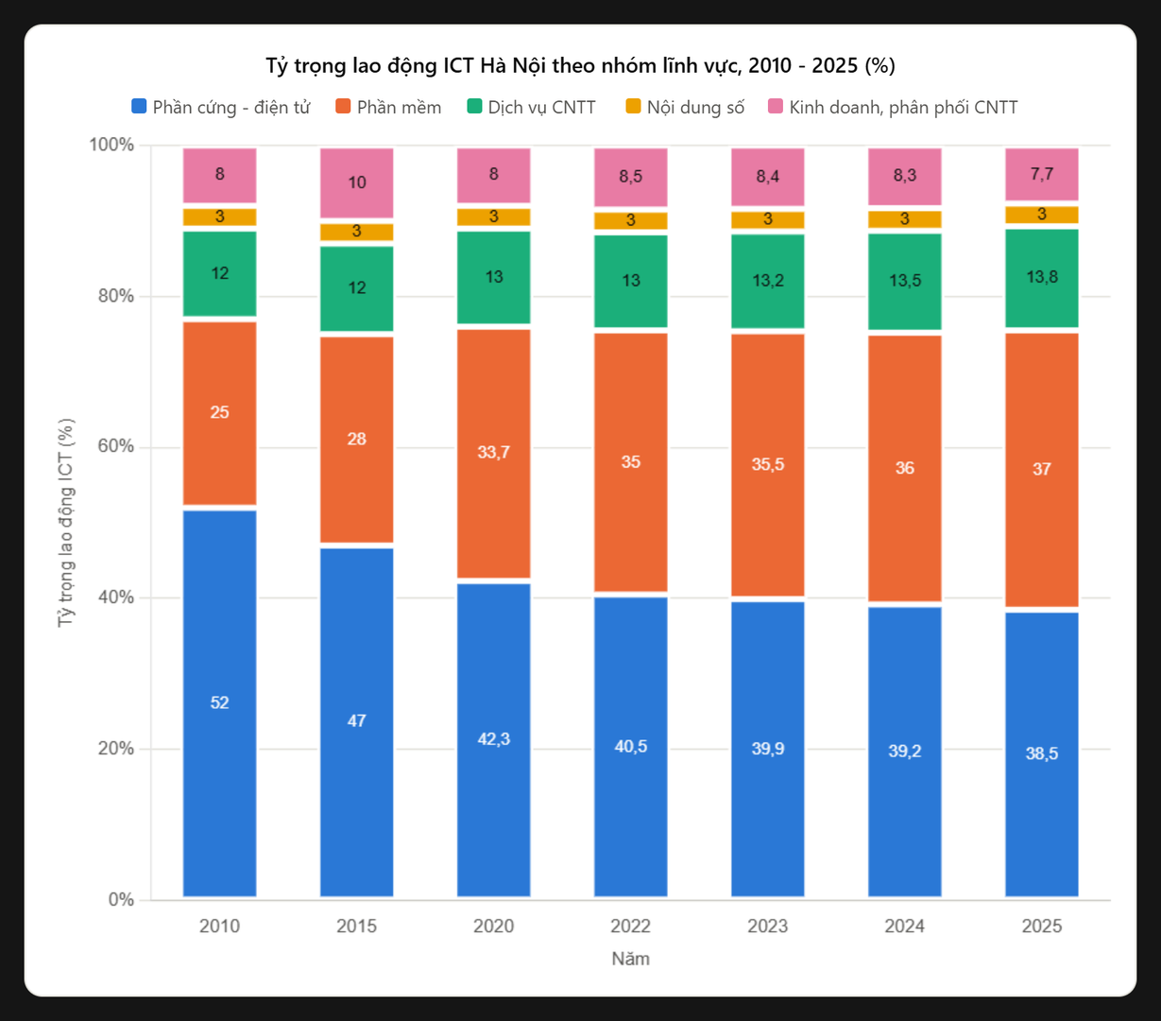
TẦM NHÌN 2030 • TỔNG HỢP CÁC TÍN HIỆU
Lớn hơn, giỏi hơn, thích ứng nhanh hơn
MỞ RỘNG
CHUYÊN SÂU
THÍCH ỨNG
7–8%
Năng lực thực tế
AI
Dữ liệu
Học tập suốt đời
Lực lượng lao động
Dự báo tỷ trọng nhân lực số
An ninh mạng
Bán dẫn
AI có thể thành công cụ quen thuộc
Hạ tầng số • Kế hoạch 2026–2030
Trung tâm dữ liệu AI
5G: 99% dân số
Thử nghiệm 6G
Đào tạo lại • Giữ nhân tài • Kỹ năng xanh
Tín hiệu mạnh: 15 năm nhất quán • Nhiều chỉ báo • Chính sách củng cố
Nguồn: tổng hợp theo tài liệu “Tín hiệu” • Số liệu và chính sách dẫn theo DOCX
17
Notes:
Tổng hợp ba tín hiệu mạnh và hai tín hiệu yếu của DOCX. Ba tín hiệu mạnh: (1) quy mô nhân lực số tăng liên tục và nhanh hơn, dịch chuyển sang phần mềm, dữ liệu và AI; (2) khoảng cách cung–cầu ngày càng lớn, thiếu hụt mang tính cấu trúc, đào tạo tăng về lượng chưa tự động đóng khoảng cách, cạnh tranh nhân tài tăng và khu vực công có nguy cơ mất người; (3) trọng tâm chuyển từ phổ cập độ phủ sang chất lượng, chiều sâu và chuẩn hóa năng lực. Hai tín hiệu yếu: đánh giá năng lực thực tế bắt đầu bổ sung cho bằng cấp và AI có thể trở thành một năng lực nền của lực lượng lao động tương lai. Tỷ trọng nhân lực số 7–8% vào 2030 là dự báo trong tài liệu, không phải kết quả hiện tại. Các lĩnh vực chuyên sâu ưu tiên là trí tuệ nhân tạo, dữ liệu lớn, an ninh mạng và bán dẫn; đầu ra năng lực ngày càng quan trọng trong bố trí, sử dụng và trả lương. Theo Kế hoạch phát triển hạ tầng số 2026–2030 được DOCX dẫn, có định hướng đầu tư trung tâm dữ liệu AI, phủ sóng 5G tới 99% dân số và thử nghiệm 6G. Đây là cam kết/kế hoạch, không khẳng định đã hoàn thành. Kỹ năng số cần lan ra mọi ngành nghề, kết hợp kỹ năng xanh theo định hướng kinh tế tuần hoàn. Ba ưu tiên hành động được slide tổng hợp từ các lập luận: đào tạo lại, giữ nhân tài, kết hợp kỹ năng số và kỹ năng xanh. Nguồn: các mục 3.3.1, 3.3.2 và bảng tổng hợp của DOCX “Tín hiệu”. Các dự báo là có điều kiện; văn bản chính sách dẫn theo DOCX chưa được kiểm chứng độc lập.
NỘI DUNG GỐC ĐẦY ĐỦ ĐỂ ĐỐI CHIẾU
3.3. Tín hiệu
3.3.1 Tín hiệu mạnh
Trong phân tích môi trường chiến lược và dự báo kịch bản, tín hiệu mạnh được hiểu là những xu hướng đã hiện hữu một cách rõ ràng, được xác nhận bởi chuỗi dữ liệu lịch sử dài, nhất quán về chiều hướng và có cường độ lớn. Khác với tín hiệu yếu vốn chỉ mới manh nha và còn nhiều bất định, tín hiệu mạnh mang tính quán tính cao, khó đảo chiều trong ngắn hạn và do đó trở thành nền tảng tin cậy để xây dựng kịch bản cơ sở cho tầm nhìn đến năm 2030. Việc nhận diện đúng các tín hiệu mạnh có ý nghĩa quyết định đối với chất lượng dự báo, bởi kịch bản cơ sở chỉ có giá trị khi được neo chặt vào những xu hướng đã được kiểm chứng bằng dữ liệu thực tiễn.
Trên cơ sở khung lý thuyết về dự báo chiến lược, nhóm nghiên cứu xác lập ba tiêu chí để nhận diện tín hiệu mạnh trong phát triển nguồn nhân lực số của Thủ đô. Thứ nhất, tín hiệu phải được thể hiện qua chuỗi dữ liệu 15 năm (2010-2025) nhất quán một chiều, không có sự đảo ngược xu hướng. Thứ hai, tín hiệu phải có cường độ lớn và được xác nhận đồng thời bởi nhiều chỉ báo độc lập, bảo đảm tính bền vững của kết luận. Thứ ba, tín hiệu phải đã được thể chế hóa bằng chính sách, tức là được chuyển hóa thành các chủ trương, nghị quyết, quyết định và kế hoạch cụ thể, qua đó tạo ra quán tính thể chế duy trì xu hướng trong dài hạn. Vận dụng ba tiêu chí này vào phân tích hiện trạng giai đoạn 2010-2025, có thể nhận diện ba tín hiệu mạnh chủ đạo định hình quỹ đạo phát triển nguồn nhân lực số của Hà Nội đến năm 2030.
a. Tín hiệu mạnh 1: Nhân lực số tăng trưởng liên tục và tăng tốc, ngày càng giữ vai trò trọng yếu trong tiến trình chuyển đổi số của Thủ đô
Tín hiệu mạnh thứ nhất thể hiện ở sự tăng trưởng liên tục và ngày càng tăng tốc của nhân lực công nghệ thông tin - công nghệ số, đưa lực lượng này trở thành một cấu phần ngày càng quan trọng trong cơ cấu lao động của Thủ đô. Trong suốt 15 năm từ 2010 đến 2025, quy mô nhân lực CNTT - công nghệ số của Hà Nội tăng không gián đoạn, từ 42 nghìn người (năm 2010) lên 228 nghìn người (năm 2025), tương đương mức tăng 5,4 lần. Đáng chú ý, tốc độ tăng trưởng có xu hướng gia tốc rõ rệt: nếu giai đoạn 2010-2015 quy mô chỉ tăng thêm 43 nghìn người thì riêng giai đoạn 2020-2025 đã tăng thêm 80 nghìn người, gần gấp đôi mức tăng của cả giai đoạn đầu.
Biểu đồ 3.3.1. Quy mô nhân lực số Hà Nội và tỷ trọng trên lực lượng lao động, giai đoạn 2010-2025
Nguồn: Tổng hợp của nhóm nghiên cứu từ số liệu phân tích hiện trạng
Sự tăng trưởng về quy mô tuyệt đối đi kèm với sự gia tăng bền vững về tỷ trọng trong cơ cấu lao động. Tỷ trọng nhân lực số trên tổng lực lượng lao động tăng từ 1,16% (năm 2010) lên 5,35% (năm 2025), tức tăng 4,19 điểm phần trăm. Điểm đáng lưu ý là sự gia tăng này diễn ra trong bối cảnh lực lượng lao động từ 15 tuổi trở lên của Hà Nội tương đối ổn định, dao động quanh mức 4,0-4,26 triệu người; do đó, tỷ trọng tăng chủ yếu phản ánh sự mở rộng thực chất của khu vực nhân lực số chứ không phải biến động của mẫu số. Riêng giai đoạn 2016-2025, tỷ trọng đã tăng hơn gấp đôi, từ 2,40% lên 5,35%.
Song song với tăng trưởng về quy mô, cơ cấu nội bộ của nhân lực số cũng dịch chuyển mạnh theo hướng "phần mềm hóa". Lao động trong lĩnh vực phần mềm tăng từ 17.520 người lên 177.689 người, tức hơn 10 lần; tỷ trọng của nhóm này tăng từ khoảng 25% lên 37%. Ngược lại, tỷ trọng lao động phần cứng - điện tử giảm từ 52,0% xuống còn 38,5%. Dịch vụ CNTT cũng tăng gần 7,9 lần, từ 8.410 người lên 66.273 người. Sự dịch chuyển này cho thấy trọng tâm của nhân lực số Hà Nội đang chuyển dần từ các hoạt động thâm dụng phần cứng sang các hoạt động thâm dụng tri thức, phù hợp với xu thế chung của nền kinh tế số.
Biểu đồ 3.3.2. Chuyển dịch cơ cấu nhân lực số theo lĩnh vực, năm 2010 và 2025
Nguồn: Tổng hợp của nhóm nghiên cứu từ số liệu phân tích hiện trạng
Với quán tính hiện có, xu hướng này được dự báo sẽ tiếp tục mở rộng nhanh trong giai đoạn 2025-2030, với tỷ trọng nhân lực số có thể đạt khoảng 7-8% lực lượng lao động. Cơ cấu nhân lực sẽ tiếp tục chuyển dịch từ thâm dụng phần cứng sang thâm dụng tri thức, tập trung vào phần mềm, dữ liệu và trí tuệ nhân tạo. Định hướng này được củng cố bởi các cam kết đầu tư hạ tầng số của Thành phố, bao gồm đầu tư trung tâm dữ liệu AI, phủ sóng 5G tới 99% dân số và thử nghiệm công nghệ 6G theo Kế hoạch phát triển hạ tầng số giai đoạn 2026-2030.
b. Tín hiệu mạnh 2: Khoảng cách giữa cung và cầu nhân lực số ngày càng gia tăng dù quy mô đào tạo liên tục mở rộng
Tín hiệu mạnh thứ hai phản ánh nghịch lý đặc trưng của thị trường nhân lực số Hà Nội: quy mô đào tạo liên tục mở rộng nhưng khoảng cách cung - cầu vẫn ngày càng doãng rộng. Về phía cung, hệ thống đào tạo đã có bước mở rộng đáng kể: số cơ sở giáo dục đại học có đào tạo CNTT tăng từ 28 lên 58 cơ sở; chỉ tiêu tuyển sinh tăng từ 12.000 lên 37.000 sinh viên (tăng 208,3%); nhân lực số bổ sung mới hàng năm tăng từ 4.650 lên 17.556 người (tăng 277,5%). Về phía cầu, nhu cầu tuyển dụng nhân lực số tăng nhanh hơn nhiều, từ 9.000 người/năm (năm 2010) lên 47.500 người/năm (năm 2025), tương đương mức tăng 5,3 lần.
Hệ quả trực tiếp của sự chênh lệch tốc độ này là tình trạng thiếu hụt tuyệt đối ngày càng lớn. Mức thiếu hụt tăng từ 4.350 người (2010) lên 29.944 người (năm 2025), tức lớn hơn 6,9 lần. Tương ứng, tỷ lệ cung đáp ứng cầu giảm từ 51,7% xuống còn 37,0%. Điểm đáng chú ý là tỷ lệ này đã "mắc kẹt" quanh ngưỡng 36-37% trong suốt giai đoạn từ năm 2020 đến nay, cho thấy đây là một khiếm khuyết mang tính cấu trúc chứ không phải dao động ngắn hạn của thị trường.
Biểu đồ 3.3.3. Cung mới, cầu tuyển dụng nhân lực số và tỷ lệ đáp ứng cầu, giai đoạn 2010-2025
Nguồn: Tổng hợp của nhóm nghiên cứu từ số liệu phân tích hiện trạng
Xu hướng thiếu hụt mang tính cấu trúc này được dự báo sẽ còn kéo dài. Việc mở rộng quy mô đào tạo đơn thuần khó có thể thu hẹp khoảng cách, bởi cầu nhân lực số được kéo bởi tăng trưởng kinh tế với tốc độ luôn đi nhanh hơn chu kỳ đào tạo 4-5 năm. Năm 2025, GRDP của Hà Nội tăng 8,16%, thu hút gần 4,4 tỷ USD vốn FDI với hơn 9.200 dự án FDI còn hiệu lực, tạo ra sức ép tuyển dụng lớn và liên tục. Đồng thời, cạnh tranh thu hút nhân tài ngày càng gay gắt giữa khu vực công và khu vực tư, giữa doanh nghiệp lớn, doanh nghiệp FDI với khối doanh nghiệp nhỏ và vừa (chiếm 98,2% tổng số doanh nghiệp), làm gia tăng nguy cơ chảy máu chất xám khỏi khu vực công.
c. Tín hiệu mạnh 3: Trọng tâm phát triển chuyển từ mở rộng quy mô sang nâng cao chất lượng và chuẩn hóa thể chế về năng lực số
Tín hiệu mạnh thứ ba thể hiện ở sự dịch chuyển trọng tâm phát triển nguồn nhân lực số từ mở rộng độ phủ sang nâng cao chất lượng và chiều sâu, gắn liền với quá trình chuẩn hóa thể chế về năng lực số. Về độ phủ, các chỉ báo kỹ năng số cơ bản đã tiến gần mức bão hòa: tỷ lệ người dân có kỹ năng số cơ bản tăng từ 22% lên 70,5%; tỷ lệ lao động sử dụng thành thạo phần mềm văn phòng tăng từ 30% lên 81%; tỷ lệ cán bộ, công chức đạt chuẩn kỹ năng số tăng từ 20% lên 92% (năm 2026). Sự cải thiện đồng đều này cho thấy giai đoạn phổ cập kỹ năng số cơ bản về cơ bản đã hoàn thành.
Trong khi đó, chiều sâu chuyên môn tăng nhanh nhưng vẫn còn mỏng. Tỷ lệ nhân lực chuyên sâu trên tổng nhân lực CNTT tăng từ 5,0% lên 23,8%; tuy nhiên, số chuyên gia an toàn thông tin có chứng chỉ quốc tế mới đạt 1.730 người, lao động có trình độ sau đại học chỉ chiếm 4,75% và lao động có chứng chỉ chuyên môn số quốc tế mới đạt 7,4%. Khoảng cách giữa độ phủ và chiều sâu này cho thấy nút thắt của giai đoạn tới không còn nằm ở số lượng người biết dùng công nghệ, mà ở số lượng người làm chủ công nghệ ở trình độ cao.
Đi cùng với đó, văn hóa học tập suốt đời đã trở nên phổ biến: tỷ lệ lao động tự học trực tuyến tăng từ 3% lên 68%; tỷ lệ doanh nghiệp có chương trình đào tạo kỹ năng số nội bộ tăng từ 12% lên 77%; tỷ lệ lao động được đào tạo lại trong 12 tháng tăng từ 8% lên 44%; tỷ lệ lao động chuyển đổi nghề thành công sang việc làm số đạt 15,5%. Những chỉ báo này cho thấy năng lực thích ứng đã trở thành một thuộc tính ngày càng phổ biến của lực lượng lao động Thủ đô.
Quan trọng hơn, xu hướng này đã được thể chế hóa một cách đồng bộ. Nghị quyết số 57-NQ/TW (tháng 12/2024) của Bộ Chính trị, Quyết định số 1266/QĐ-TTg (tháng 7/2026) về Chiến lược chuyển đổi số quốc gia giai đoạn 2026-2030, tầm nhìn đến năm 2045, và Quyết định số 521/QĐ-UBND (tháng 2/2026) của UBND thành phố Hà Nội đã tạo lập khung pháp lý thống nhất, trong đó có việc ban hành Khung năng lực số cho công dân và cán bộ, công chức, viên chức. Sự thể chế hóa này tạo ra quán tính chính sách mạnh, bảo đảm xu hướng nâng cao chất lượng sẽ được duy trì trong dài hạn.
Biểu đồ 3.3.4. Một số chỉ báo chất lượng nguồn nhân lực số Hà Nội, năm 2010 và 2025
Nguồn: Tổng hợp của nhóm nghiên cứu từ số liệu phân tích hiện trạng
Đến năm 2030, cạnh tranh về nguồn nhân lực số được dự báo sẽ tập trung vào tỷ trọng nhân lực trình độ cao được chuẩn hóa theo chuẩn quốc tế, đặc biệt trong các lĩnh vực trí tuệ nhân tạo, dữ liệu lớn, an ninh mạng và bán dẫn. Đánh giá năng lực đầu ra sẽ dần thay thế chứng chỉ hình thức, trong đó kết quả đánh giá theo Khung năng lực số trở thành căn cứ để bố trí, sử dụng và trả lương. Đồng thời, kỹ năng số sẽ lan tỏa ra ngoài ngành CNTT, trở thành yêu cầu phổ quát đối với mọi ngành nghề, với mục tiêu 80-90% lao động có kỹ năng CNTT theo Kế hoạch số 155/KH-UBND, kết hợp với kỹ năng xanh theo định hướng phát triển kinh tế tuần hoàn.
Bảng 3.3.1. Tổng hợp ba tín hiệu mạnh trong phát triển nguồn nhân lực số Hà Nội đến năm 2030
Tín hiệu mạnh
Dẫn chứng số liệu then chốt (2010-2025)
Xu hướng dự báo (đến 2030)
Nhân lực số tăng trưởng liên tục và tăng tốc
Quy mô tăng từ 42 nghìn lên 228 nghìn người (gấp 5,4 lần); tỷ trọng tăng từ 1,16% lên 5,35%; lao động phần mềm tăng hơn 10 lần (17.520 lên 177.689 người)
Tiếp tục mở rộng nhanh, tỷ trọng có thể đạt khoảng 7-8% lực lượng lao động; cơ cấu chuyển sang thâm dụng tri thức (phần mềm, dữ liệu, AI)
Khoảng cách cung - cầu ngày càng doãng rộng
Cung mới tăng từ 4.650 lên 17.556 người; cầu tuyển dụng tăng từ 9.000 lên 47.500 người; thiếu hụt tăng từ 4.350 lên 29.944 người; tỷ lệ đáp ứng giảm từ 51,7% xuống 37,0%
Thiếu hụt mang tính cấu trúc dài hạn; mở rộng đào tạo đơn thuần không đóng được khoảng cách; cạnh tranh thu hút nhân tài gay gắt, nguy cơ chảy máu chất xám khu vực công
Trọng tâm dịch chuyển từ "độ phủ" sang "chất lượng - chiều sâu"
Kỹ năng số cơ bản tăng từ 22% lên 70,5%; nhân lực chuyên sâu tăng từ 5,0% lên 23,8%; tự học trực tuyến tăng từ 3% lên 68%; thể chế hóa qua Nghị quyết 57-NQ/TW, Quyết định 1266/QĐ-TTg, Quyết định 521/QĐ-UBND
Cạnh tranh ở nhân lực trình độ cao chuẩn hóa quốc tế (AI, dữ liệu lớn, an ninh mạng, bán dẫn); đánh giá năng lực đầu ra thay thế chứng chỉ hình thức; kỹ năng số trở thành yêu cầu phổ quát
Nguồn: Tổng hợp của nhóm nghiên cứu từ số liệu phân tích hiện trạng
3.3.2 Tín hiệu yếu
a. Tín hiệu yếu 1: Xu hướng đánh giá năng lực thực tế bên cạnh bằng cấp đang bắt đầu xuất hiện
Hiện nay, cách xác định năng lực của người lao động đang có dấu hiệu dịch chuyển từ việc dựa chủ yếu vào bằng cấp sang kết hợp với đánh giá kỹ năng và năng lực thực tế. Đây chưa phải là sự thay thế bằng cấp chính quy, nhưng một số diễn biến trên thị trường lao động cho thấy doanh nghiệp và khu vực công đang quan tâm nhiều hơn đến khả năng thực hiện công việc sau đào tạo. Đáng chú ý, trong khi tỷ lệ lao động qua đào tạo của Hà Nội vẫn được định hướng tăng, điểm thành phần “Đào tạo lao động” trong PCI của Thành phố lại có thời điểm giảm. Điều này cho thấy việc mở rộng quy mô đào tạo chưa chắc đồng nghĩa với việc năng lực của người lao động đáp ứng tốt hơn nhu cầu thực tế của doanh nghiệp.
Ở khu vực công, cách tiếp cận cũng bắt đầu có sự thay đổi khi Hà Nội xây dựng Khung năng lực số cho công dân, gồm 7 nhóm lĩnh vực, 26 năng lực thành phần và 4 mức độ từ cơ bản đến chuyên sâu. Những diễn biến này còn khá phân tán và chưa đủ để khẳng định một cơ chế đánh giá năng lực thay thế bằng cấp đang hình thành, nhưng chúng cho thấy một khả năng mới đang xuất hiện: năng lực nghề nghiệp có thể ngày càng được ghi nhận thông qua những tiêu chuẩn và kết quả thực tế, bên cạnh văn bằng chính quy.
Nếu xu hướng này tiếp tục, đến năm 2030, bằng cấp có thể vẫn là điều kiện nền tảng nhưng không còn là tín hiệu duy nhất để phản ánh chất lượng của nhân lực số. Các hình thức đánh giá kỹ năng, chứng nhận năng lực và minh chứng về khả năng thực hiện công việc có thể ngày càng được sử dụng để bổ sung cho bằng cấp, đặc biệt đối với những kỹ năng thay đổi nhanh như AI, dữ liệu và công nghệ số. Đây là tín hiệu mà Hà Nội cần lưu ý khi xây dựng chính sách đào tạo, đào tạo lại và công nhận năng lực cho lực lượng lao động trong dài hạn.
b. Tín hiệu yếu 2: AI đang dịch chuyển từ kỹ năng chuyên môn của ngành CNTT sang năng lực nền của lực lượng lao động tương lai
AI đang bắt đầu dịch chuyển ra khỏi phạm vi của một kỹ năng chuyên môn và xuất hiện trong quá trình hình thành năng lực của những nhóm lao động rộng hơn. Trước đây, việc sử dụng AI chủ yếu gắn với những công việc đòi hỏi chuyên môn về công nghệ, dữ liệu hoặc lập trình. Tuy nhiên, cùng với sự phổ biến của các công cụ AI tạo sinh, AI đang dần xuất hiện trong cả giáo dục và những công việc như kinh doanh, marketing, sáng tạo nội dung. Sự thay đổi này đã được Hà Nội đưa vào sớm nhất từ hệ thống giáo dục phổ thông. Từ năm học 2026-2027, Thành phố triển khai nội dung cốt lõi về AI cho 100% học sinh từ lớp 1 đến lớp 12 và học viên giáo dục thường xuyên, với 12 tiết/lớp/năm học. Nội dung được cấu trúc quanh bốn mạch: tư duy lấy con người làm trung tâm, đạo đức AI, kỹ thuật và ứng dụng AI, thiết kế hệ thống AI; trong đó, một nửa thời lượng cốt lõi dành cho tư duy lấy con người làm trung tâm và đạo đức AI. Hà Nội cũng xây dựng mạng lưới tối thiểu 300 giáo viên cốt cán để triển khai nội dung này. Như vậy, AI không còn chỉ được tiếp cận ở bậc đào tạo chuyên ngành hoặc bởi những người đã làm việc trong lĩnh vực công nghệ, mà bắt đầu được đưa vào quá trình hình thành năng lực của người học từ khá sớm.
Ở thị trường lao động, yêu cầu về năng lực số cũng đang được mở rộng khỏi nhóm nhân lực chuyên môn CNTT. Hà Nội đặt mục tiêu đến năm 2030 có 80-90% lực lượng lao động có kỹ năng công nghệ thông tin cơ bản. Đồng thời, Thành phố định hướng hỗ trợ doanh nghiệp nhỏ và vừa ứng dụng công nghệ số, nền tảng số và AI; Kế hoạch 232/KH-UBND đặt mục tiêu ít nhất 120.000 doanh nghiệp được hỗ trợ, trong đó ít nhất 72.000 doanh nghiệp được hỗ trợ ứng dụng các sản phẩm, giải pháp công nghệ số, nền tảng số và trí tuệ nhân tạo.
Điểm đáng lưu ý nằm ở thời điểm AI bắt đầu được đưa vào quá trình hình thành nguồn nhân lực, chứ không chỉ ở số người đang sử dụng AI hiện nay. Một học sinh được tiếp xúc với AI từ phổ thông và tiếp tục sử dụng công cụ này trong học tập, đào tạo nghề và công việc sẽ có nền tảng kỹ năng khác với người chỉ bắt đầu tiếp cận AI khi đã đi làm. Nếu xu hướng này được duy trì, đến năm 2030, Hà Nội có thể bước đầu hình thành một lớp lao động trẻ coi AI như một công cụ làm việc quen thuộc thay vì một công nghệ chuyên biệt. Đây mới là một tín hiệu sớm về sự thay đổi nền tảng kỹ năng của lực lượng lao động tương lai, đặt ra yêu cầu để Hà Nội không chỉ đào tạo chuyên gia AI mà còn chuẩn bị năng lực sử dụng AI phù hợp cho nhiều nhóm lao động khác nhau.
Bảng 3.3.2. Tổng hợp 02 tín hiệu yếu trong phát triển nguồn nhân lực số Hà Nội đến năm 2030
Tín hiệu yếu
Dẫn chứng số liệu then chốt (2010-2025)
Xu hướng dự báo (đến 2030)
Đánh giá năng lực thực tế bắt đầu xuất hiện bên cạnh bằng cấp
- Tỷ lệ lao động qua đào tạo của Hà Nội được định hướng tăng, nhưng điểm thành phần "Đào tạo lao động" trong PCI có thời điểm giảm.
- Hà Nội xây dựng Khung năng lực số cho công dân: 7 nhóm lĩnh vực, 26 năng lực thành phần, 4 mức độ từ cơ bản đến chuyên sâu.
Bằng cấp vẫn là điều kiện nền tảng nhưng không còn là tín hiệu duy nhất. Đánh giá kỹ năng, chứng nhận năng lực và minh chứng khả năng làm việc được dùng bổ sung, nhất là với các kỹ năng thay đổi nhanh như AI, dữ liệu, công nghệ số.
AI dịch chuyển từ kỹ năng chuyên môn của ngành CNTT sang năng lực nền của lực lượng lao động
- Từ năm học 2026-2027, triển khai nội dung cốt lõi về AI cho 100% học sinh lớp 1-12 và học viên giáo dục thường xuyên, 12 tiết/lớp/năm học.
- Mục tiêu đến 2030: 80-90% lao động có kỹ năng CNTT cơ bản.
- Kế hoạch 232/KH-UBND: hỗ trợ ít nhất 120.000 doanh nghiệp, trong đó ít nhất 72.000 doanh nghiệp ứng dụng công nghệ số, nền tảng số và AI.
Đến năm 2030 có thể bước đầu hình thành lớp lao động trẻ coi AI là công cụ làm việc quen thuộc. Hà Nội cần chuẩn bị năng lực sử dụng AI cho nhiều nhóm lao động, không chỉ đào tạo chuyên gia AI.

